Slide 1
مقارنة لمناخ المدينة بين يوم عمل ويوم عطلة
إن الاختلاف الأساس بين يوم العمل ويوم العطلة هو أن كمية الطاقة المضافة الى هواء المدينة في يوم العطلة هي اقل بكثير من كمية الطاقة المضافة إليه في يوم العمل، فعدد السيارات العاملة في الشوارع يقل بشكل كبير في أيام العطل، كما أن كل المعامل تقريباً تتوقف عن العمل، وإذا ما خرج عدد من سكان المدينة لقضاء العطلة خارج المدينة فان الطاقة المستخدمة في التبريد أو التدفئة تكون اقل، ان هذا التغيير يشمل كمية المواد الملوثة في الهواء كذلك فحيث ان مصدر التلوث هو السيارات والمعامل، فإن توقفها عن العمل أو تقليل استعمالها سيؤدي بالنتيجة الى تقليل نسبة التلوث في الهواء وهذا ما سيؤدي الى اختلاف نسبي في مناخ المدينة بين أيام العمل وأيام العطل.

Slide 2
اهم مظاهر مناخ المدينة
1- نسيم الريف
Rural Breeze

Slide 4
إن نسيم الريف يسخن عند وصوله مركز المدينة ويبدأ بالتصاعد، اما المناطق التي تحرك منها هذا النسيم يتكون فوقها تيار هوائي هابط ليعوض خروج النسيم السطحي منها ويكون مصدر التيار الهابط الهواء المتصاعد فوق المدينة والذي تعرض الى التبريد نتيجة الارتفاع، وبذلك تتكون دورة لنسيم المدينة والريف، ان نسيم الريف والمدينة يختفي ظهراً بسبب ان اختلاف التسخين بين مركز المدينة والريف المجاور تخف كثيراً أو تختفي، يعود هذا النسيم ليشتد عصراً لأن اختلاف التسخين يعود ليصبح كبيراً في هذا الوقت.
وفي المساء تكون الأجزاء الأكثر إشعاعاً في المدينة هي سطوح الأبنية والشوارع، فإذا كانت سطوح الأبنية متقاربة الارتفاع فان طبقة من الهواء البارد سوف تتشكل تدريجياً قرب السطوح، هذه الطبقة الباردة تكونت بسبب ملامسة الهواء للسطوح التي فقدت حرارتها بسرعة وبذلك يبدأ انقلاب حراري Temperature Inversionيتشكل في جو المدينة، والانقلاب الحراري هو عندما تكون طبقة من الهواء الدافئ فوق طبقة الهواء البارد القريبة من السطح، ان طبقة الهواء البارد ستمنع الهواء الدافئ المحصور في الشوارع بين البنايات من الارتفاع الى الأعلى.

Slide 5
3- الانقلاب الحراري
Temperature Inversion

Slide 6
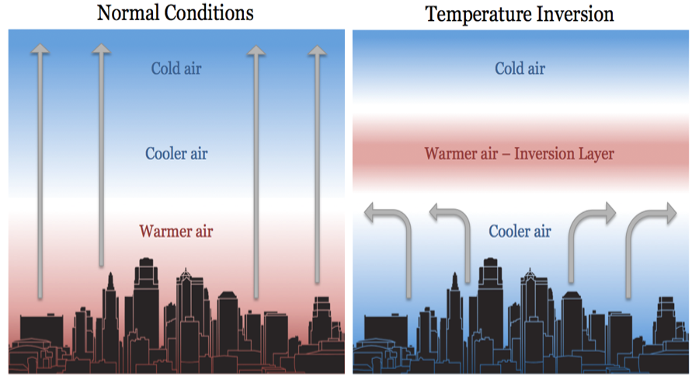

Slide 7
في يوم السبت صباحاً سيعود النشاط الى المدينة من جديد، فالمعامل والسيارات والشاحنات تضيف الى الجو طاقة محررة ودخان وغازات أخرى، فالطاقة المحررة المضافة الى هواء المدينة مع التلوث المضاف الى الهواء سيكونان عاملين مؤثرين في المناخ ولابد من أخذهما بنظر الاعتبار، فالهواء الساخن في وسط المدينة في هذا اليوم سيكون اكثر سخونة مما سيؤدي الى ارتفاعه اكثر من يوم الجمعة، حيث أن الهواء الساخن المرتفع سيسخن أكثر عندما يصل الى مستوى مداخن المعامل التي تضيف الى الهواء طاقة جديدة ترفع من درجة حرارته، وبذلك فان الهواء المحمل بذرات صلبة ومواد غازية أخرى سيرتفع اكثر من اليوم السابق مكوناً خيمة المدينة تكون أطرافها الضواحي، وبذلك فان النسيم من الريف المجاور الذي سيدخل المدينة سيكون انشط، وفي المساء فان تبريد الذرات مع الهواء سيؤدي الى ظهور أو تكرار ظاهرة الضباب الدخاني Smog وذلك لأن المواد الملوثة ستكون نويات يتكاثف حولها بخار الماء، وتبدأ طبقات الضباب من أعلى الخيمة الى الأسفل واذا كان اليوم خالياً من الأمطار، فان المواد المعلقة ستبقى في هواء المدينة لتضاف إليها مواد ملوثة جديدة من يوم عمل جديد. فإذا صادف هبوب رياح قوية فإنها أو الأمطار ستساعد على إزاحة أو تخفيف نسبة التلوث في هواء المدينة

Slide 8
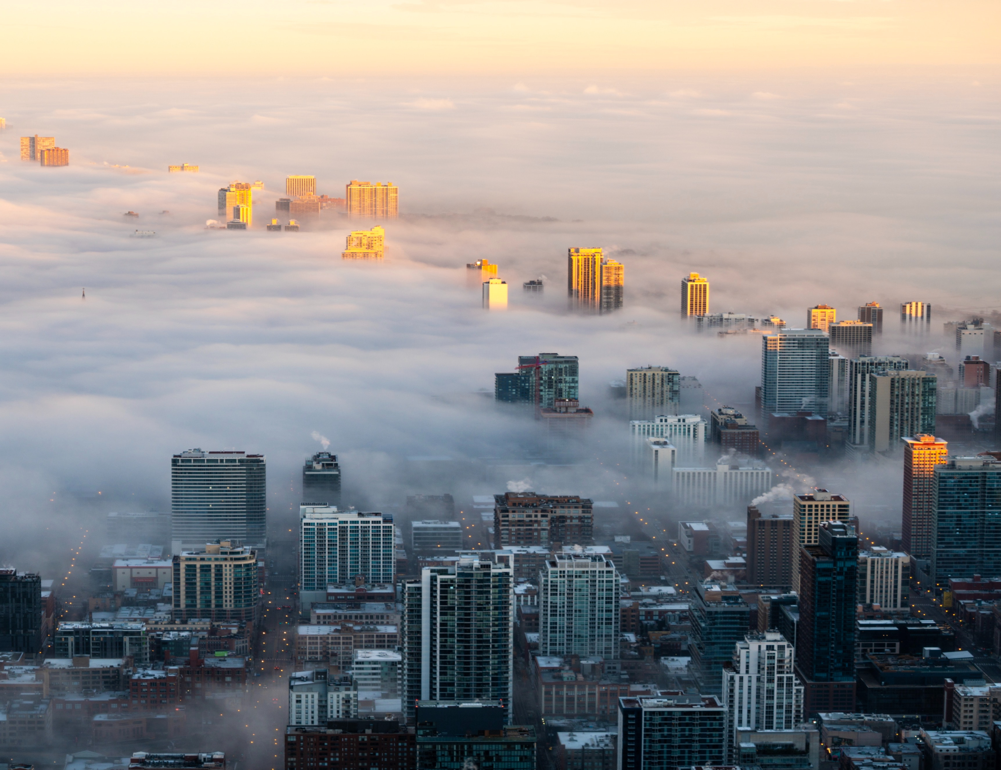

Slide 9
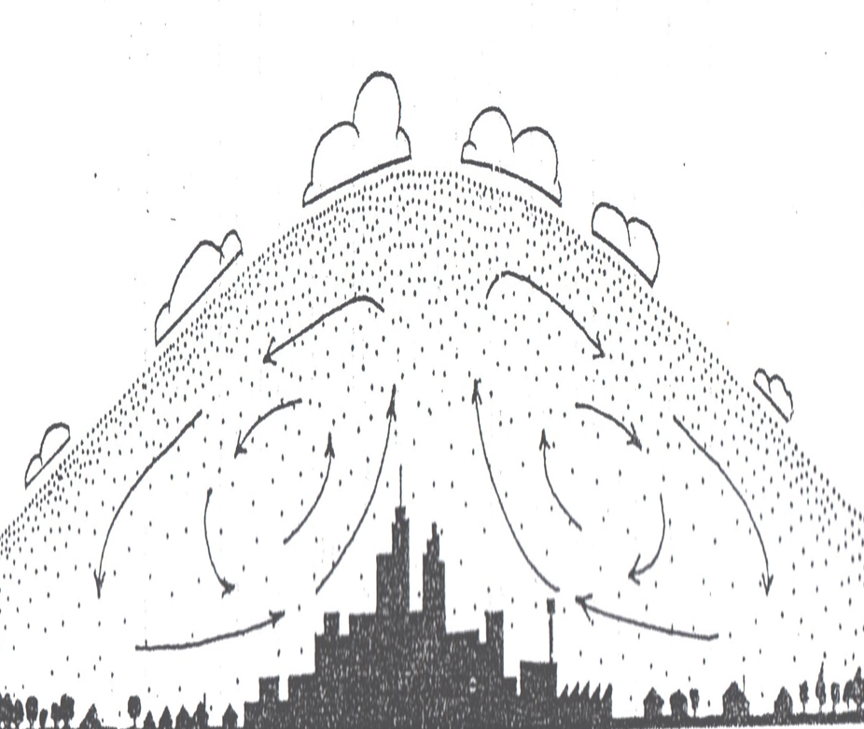

Slide 10
لذلك كثيراً ما تصادف المدن الصناعية ارتفاع شديد في تلوث هوائها خاصة عندما يسيطر عليها ضغط عالٍ لفترة من الزمن، ويكون تأثير هذا التلوث هو في رفع درجة حرارة المدينة أكثر فضلاً عن تأثيرها السيء في الصحة العامة مما قد يؤدي الى وفيات.
إن الاختلاف في درجات الحرارة بين يوم العمل ويوم العطلة قد يصل الى (3) درجات صباحاً والى (5) درجات عصراً، أما في المساء فالفرق يبقى كبيراً (5) درجات مئوية ، إن هذا الاختلاف في الحرارة يعود الى تأثير المواد الملوثة والطاقة الإضافية التي تضاف الى هواء المدينة في أيام العمل، أما بالنسبة الى الضباب والأمطار فإنها اكثر في أيام العمل من أيام العطل اذا كانت الظروف الأخرى مؤاتية لتكونها، أما الدورة الهوائية فوق المدينة والريف المجاور فإنها تشتد نهاراً في أيام العمل عن أيام العطل، ويلاحظ من هذا الاستعراض ان مناخ المدينة بصفاته التي سوف نتناولها في المبحث القادم قد اختلفت بين أيام العطل وأيام العمل، كما أنها تختلف بين المدينة والريف المجاور، إن هذا الاختلاف قد أوجد ما يسمى بمناخ المدينة، لذلك فان العوامل التي تم شرحها سابقاً هي المسؤولة عن ظهور مناخ المدينة.

